Slide 1
BookFinder
Buscador de libros sobre la API pública de OpenLibrary
SPA · búsqueda por título, autor o ISBN · lista de lectura persistente
Vue 3
Vuetify 3
TypeScript
Pinia
Vite
Vitest
Bruno Cruz - Daniel Panzera - Gastón Iriarte · Lab 2 — Presentación Final

Slide 2
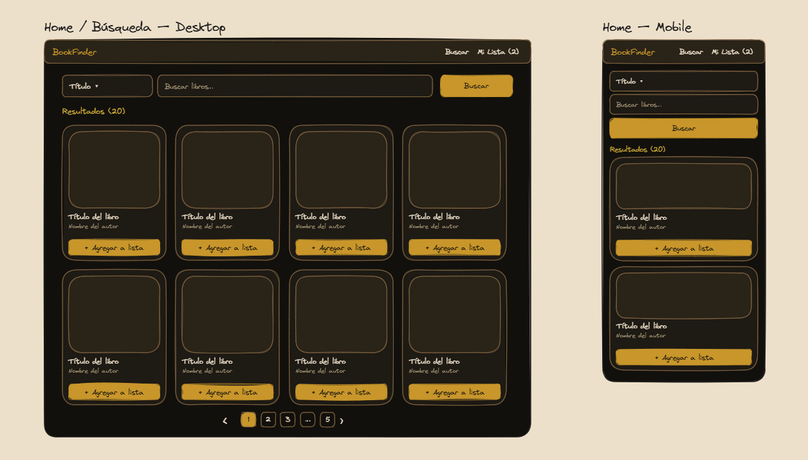
Mockups y vistas - Home / Búsqueda
DISEÑO DE INTERFAZ
BookFinder · OpenLibrary
02

Slide 3
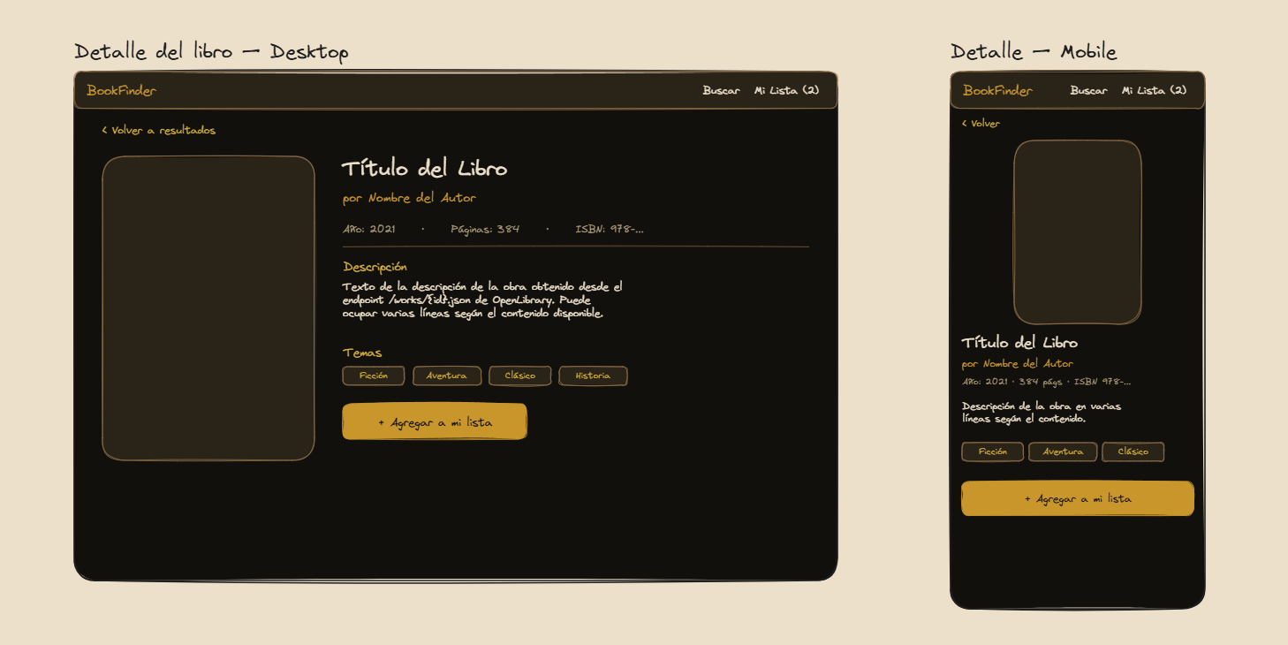
Mockups y vistas - Detalle de Libro
DISEÑO DE INTERFAZ
BookFinder · OpenLibrary
03

Slide 4
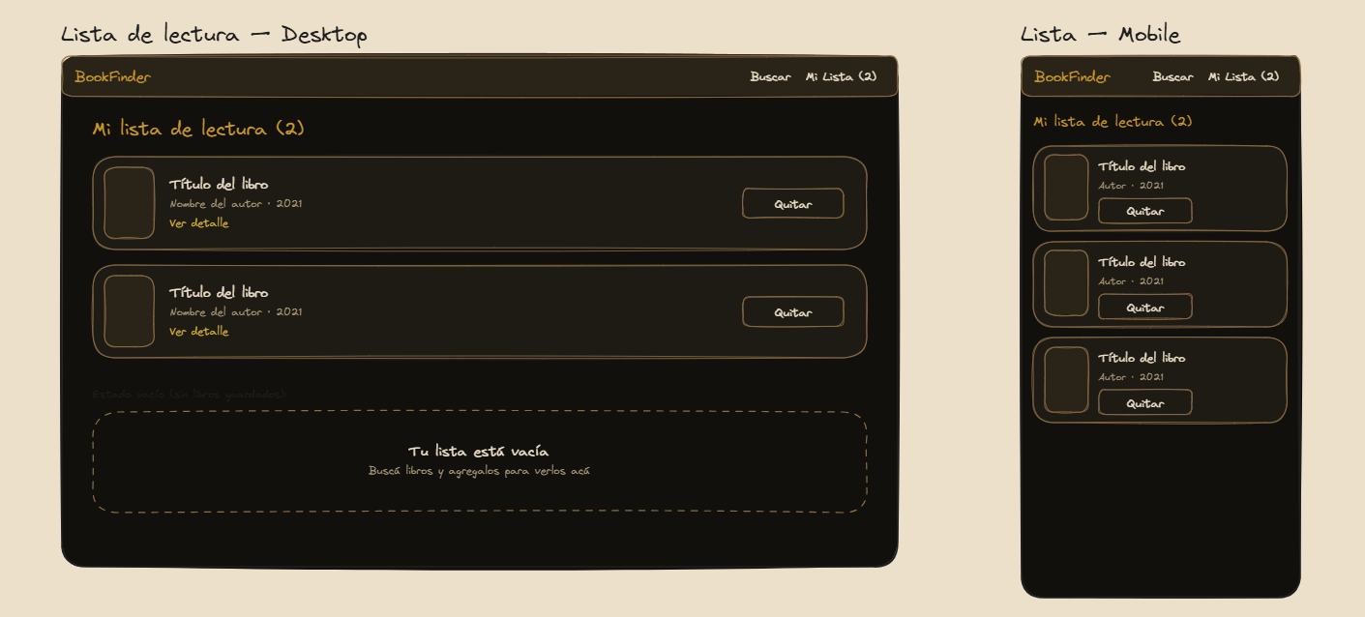
Mockups y vistas - Lista de Lectura
DISEÑO DE INTERFAZ
BookFinder · OpenLibrary
04

Slide 5
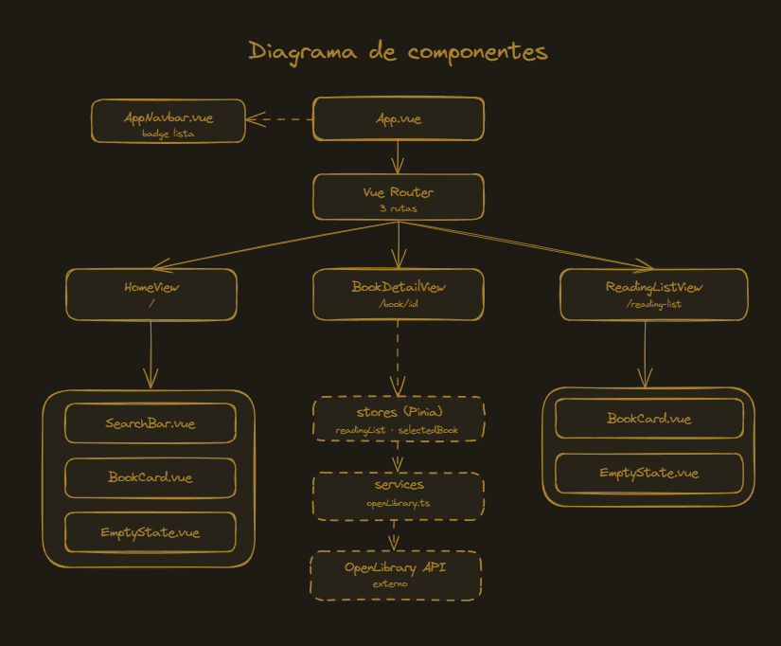
ARQUITECTURA DE COMPONENTES
Estructura
Capas de la SPA
— Vistas 3 → Home · BookDetail · ReadingList
— Componentes AppNavbar · BookCard · SearchBar · EmptyState
— Stores (Pinia) readingList · selectedBook
— Servicios openLibrary.ts (Axios)
— Router Vue Router — 3 rutas
— Persistencia localStorage (lista de lectura)
BookFinder · OpenLibrary
05

Slide 6
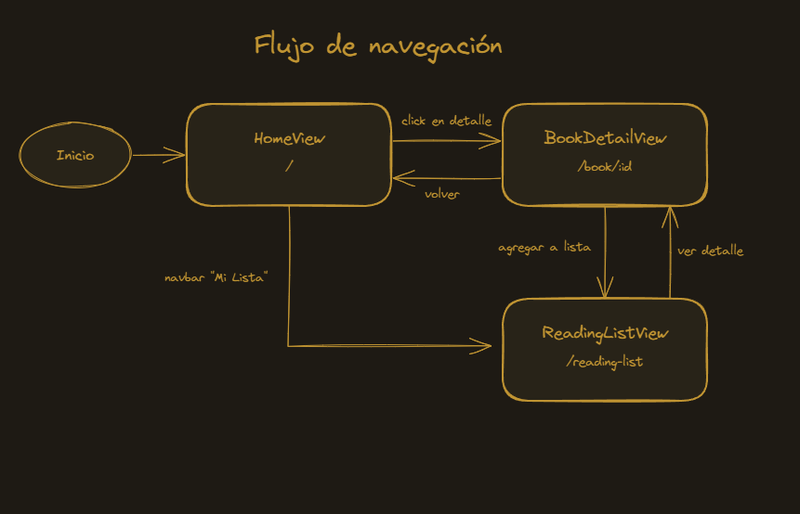
ARQUITECTURA DE COMPONENTES
Flujo de navegación
Flujo de navegación
/
/book/:id
/reading-list
Home
búsqueda
Detalle
+ agregar
Lista de
lectura
selectedBook pasa el libro a la vista de detalle sin una llamada extra a la API.
Acceso directo por URL → EmptyState informativo.
BookFinder · OpenLibrary
06

Slide 7
INTEGRACIÓN DE DATOS
API — OpenLibrary
Base: https://openlibrary.org · sin API key · cliente: Axios
Endpoint | Uso en la app
GET /search.json?q=…&limit=20 | Búsqueda general (tipo por defecto)
GET /search.json?title=… | Búsqueda por título
GET /search.json?author=… | Búsqueda por autor
GET /search.json?isbn=… | Búsqueda por ISBN
GET /works/{id}.json | Detalle de obra (descripción, temas)
covers.openlibrary.org/b/id/{id}-{S|M|L}.jpg | Portadas
Servicio openLibrary.ts
— searchBooks — arma params por tipo, paginado
— getWorkDetails — detalle de obra
— getCoverUrl — URL de portada (S/M/L)
— getWorkDescription — string u objeto
BookFinder · OpenLibrary
07

Slide 8
CALIDAD Y PRUEBAS
Testing — Vitest
30 / 30
5
~96%
~94%
tests OK
test files
statements
functions
Suite (30 tests)
Cobertura (v8)
— readingList.store 7 — CRUD, duplicados, localStorage
— openLibrary.service (unit) 8 — params por tipo, Axios mock
— SearchBar 4 — render, disabled, emit, guard vacío
— EmptyState 4 — props y slot
— openLibrary (integración) 7 — funciones puras + API real
Módulo | Stmts | Branch | Funcs | Lines
components | 95% | 100% | 80% | 95%
services | 100% | 100% | 100% | 100%
stores | 95% | 75% | 100% | 94%
Total | 96% | 96% | 94% | 96%
BookFinder · OpenLibrary
08

Slide 9
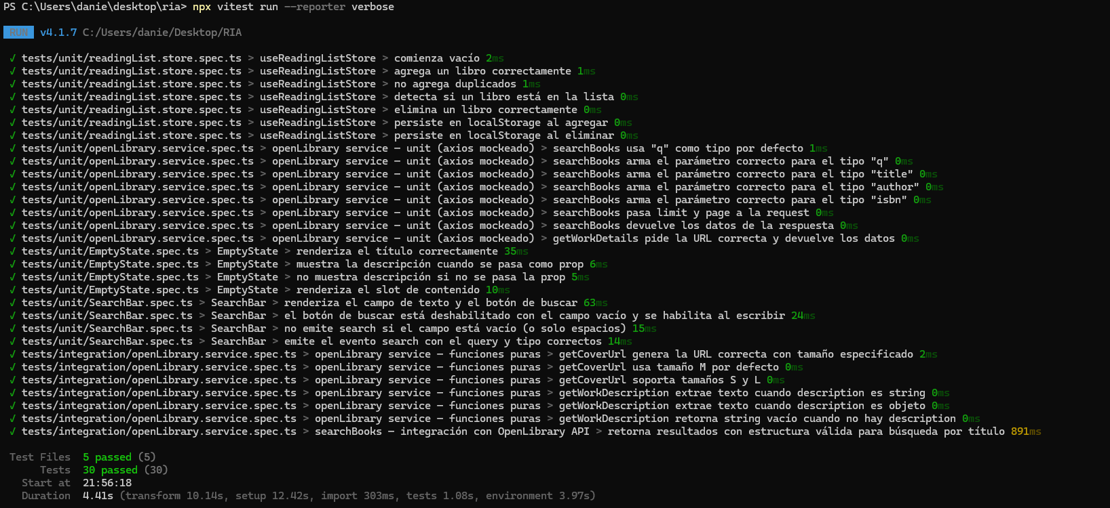
CALIDAD Y PRUEBAS - SCREENSHOTS
Testing — Vitest
BookFinder · OpenLibrary
09

Slide 10
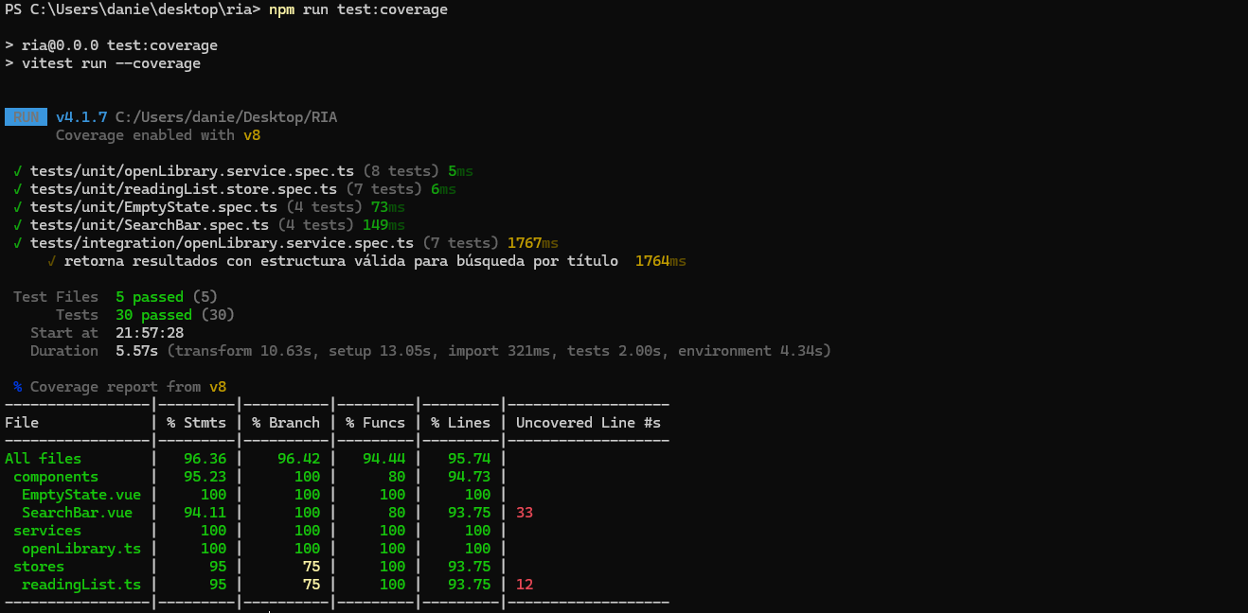
CALIDAD Y PRUEBAS - SCREENSHOTS
BookFinder · OpenLibrary
10

Slide 11
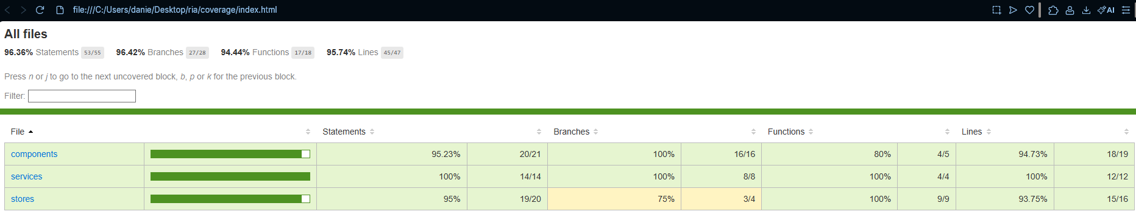
CALIDAD Y PRUEBAS - SCREENSHOTS
BookFinder · OpenLibrary
11

Slide 12
RENDIMIENTO
Performance — optimización
Optimizaciones aplicadas
Lighthouse
— Imagen LCP en WebP + preload del hero
— preconnect OpenLibrary, covers y CDN de íconos
— Fuente MDI async media=print → onload (no bloquea render)
— SEO meta description, lang=es, title descriptivo
— Build con Vite tree-shaking + autoImport de Vuetify
Performance
97
Accessibility
94
Best Practices
100
SEO
100
BookFinder · OpenLibrary
12

Slide 13
RECURSOS
Enlaces
Repositorio Código fuente, README y mockups
https://github.com/Daniel-Panzera/buscador-de-libros-RIA
Video demostrativo Demostración del uso de la página
https://www.youtube.com/watch?v=_8m3_gngdok
BookFinder · OpenLibrary
13

Slide 14
CIERRE
Conclusiones
— SPA completa sin backend propio — OpenLibrary + localStorage cubren búsqueda, detalle y lista de lectura.
— Arquitectura desacoplada — vistas, componentes, stores (Pinia) y servicio HTTP con responsabilidades claras.
— Tipado estricto — TypeScript con noUnused* y tipos de dominio (BookDoc, WorkDetail, …).
— Calidad verificada — 30 tests (unit + integración) y cobertura ~96%.
— Performance cuidada — WebP, preload, preconnect y carga async de assets.
BookFinder · OpenLibrary
14

